Slide 1
App的生命周期

Slide 2
什么是app的生命周期？
设想app一直保持一种状态，app会是什么样子的？用户会是什么反应？

Slide 3
App状态变化的历史
在iOS4之前的App时代,整个界面只允许一个App处于运行状态,而当某个App处于运行状态时意味着其他所有的App的活动都被终止并退出,无法接受任何事件.一个应用的状态转换只有运行、退出之间的变换.在iOS4之后的iPhone进入了多任务处理时代.也意味了当从一个应用切换到另一个应用时,系统不会马上将原来的应用终止退出,将其状态变成了suspend,而另一个应用的状态变成了running.

Slide 4
iOS Application的几种状态
未运行
未激活
激活
后台
挂起

Slide 5
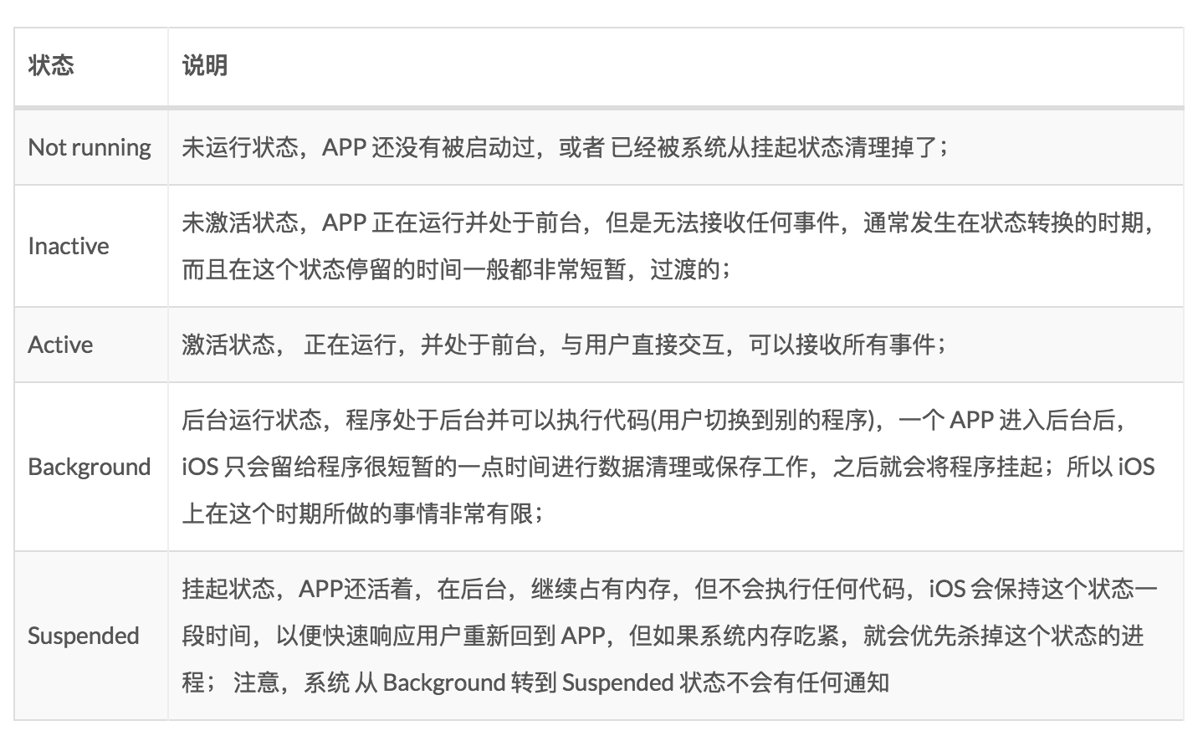

Slide 6
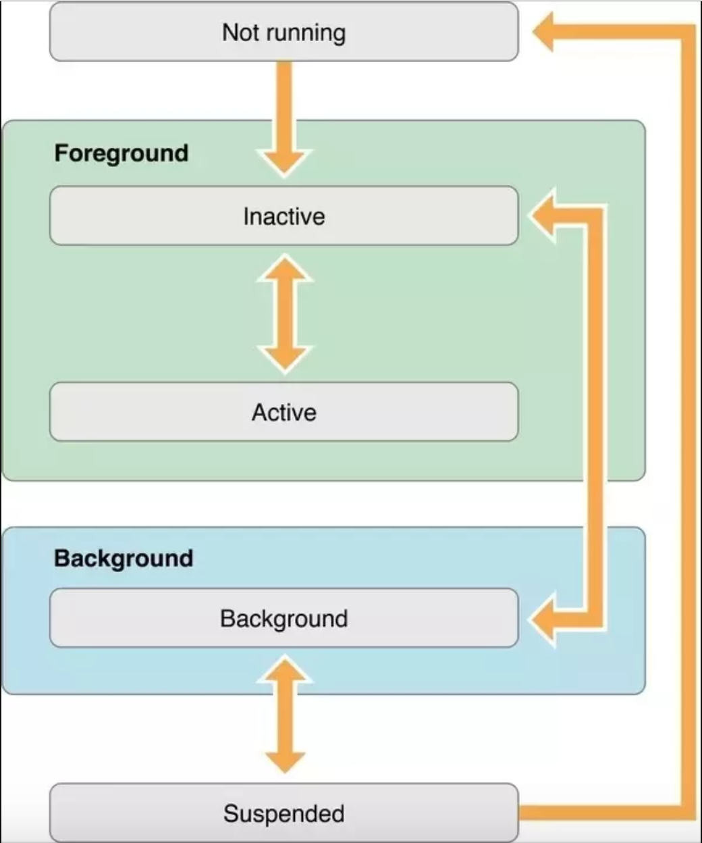
不同状态间的相互转换

Slide 7
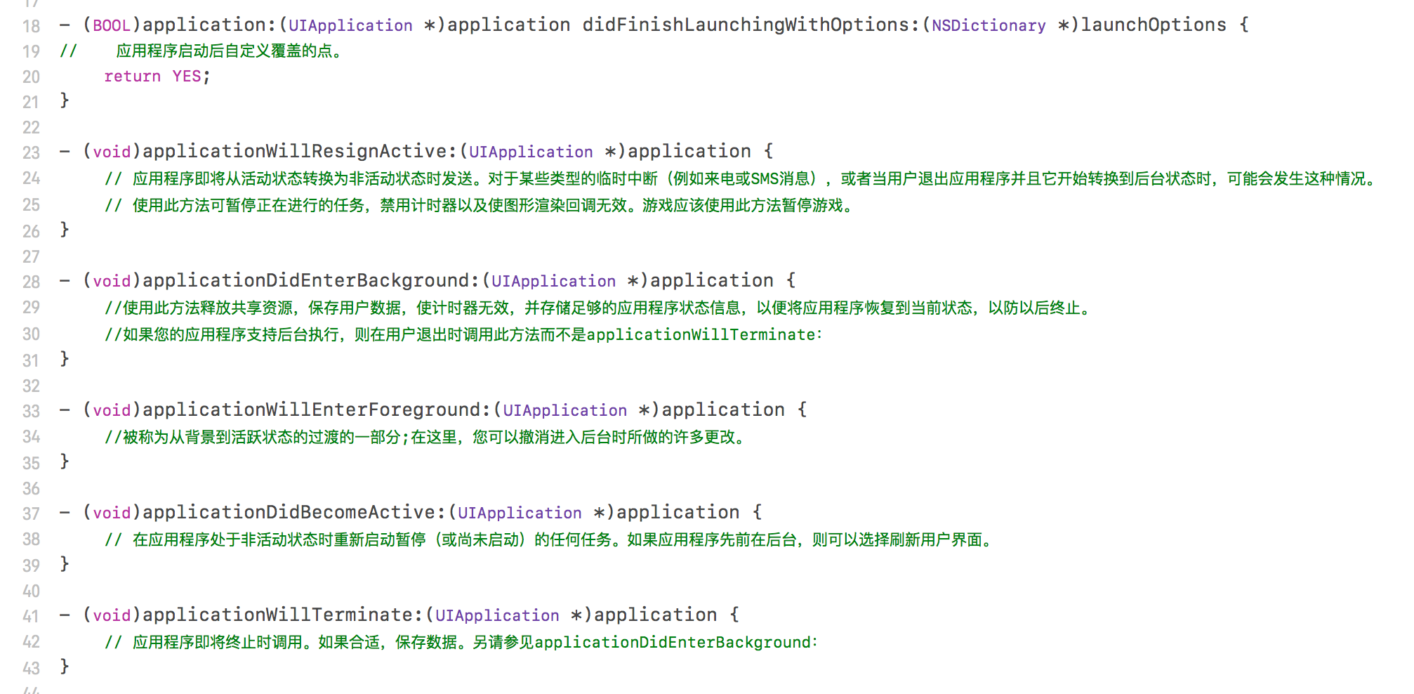
API

Slide 8
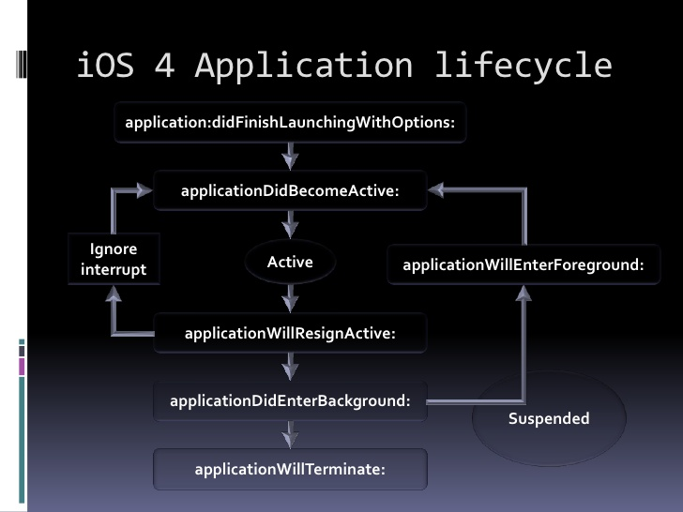

Slide 9
场景分析
app启动场景
App退出场景
App重新运行场景
App终止场景

Slide 10
UIApplication, AppDelegate,UIWindow
UIApplication对象是应用程序本身
每一个应用都有自己的UIApplication对象，而且是单例
iOS程序启动后创建的第一个对象就是UIApplication对象
利用UIApplication对象，能进行一些应用级别的操作
每个iOS程序都会有一个AppDelegate的类
代理application对系统事件作处理
应用一般只有一个window
作为视图的容器，传递触摸消息和键盘事件给视图
程序启动创建的第一个视图控件

Slide 11
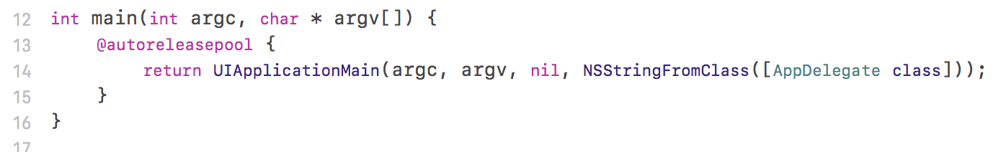
App启动场景
一个程序都有一个main函数，iOS也不例外在xcode里有一个main.m文件，这个main就是一个应用程序启动的入口。这个方法会调用了 UIApplicationMain。 UIApplicationMain底层实现，主要是生成类创建对象。

Slide 12
启动app过程
首先创建UIApplication单例对象
创建完Application对象接着创建Appdelegate代理对象，并指定Appdelegate就是Application的代理
启动一个run loop（主循环，能够处理事件、监听用户操作的一个循环) 监听系统事件,调用application对应代理方法
加载info.plist文件:设置一些程序信息，并且判断有没用指定main.storyboard,加载storboard
初始化一个UIWindow
创建视图控制器，设置窗口根控制器
显示根控制器视图

Slide 14
App退出场景
响应中断
锁屏
按下home键
切换其他app

Slide 15
响应中断

Slide 16
对于基于警告的中断将会导致用户暂时对应用失去控制。当前应用继续在前台foreground运行，但是不再接收任何触控事件。
为了响应这些变化，应用需要在applicationWillResignActive:方法中做以下工作：
（1）停止timers及终止其它周期性任务。
（2）停止任何正在运行的元数据查询。
（3）不再初始化任何新任务。
（4）暂停电影播放（5）游戏进入暂停状态。
（6）恢复OpenGL ES帧率。
（7）暂停任何正在临界区执行的分发队列或操作队列。（当然，当应用处于inactive状态时，应用仍然可以继续处理网络请求以及其它一些对时间敏感的后台任务）

Slide 17
用户选择响应其他app

Slide 18
应用切向后台需要做什么？
在applicationDidEnterBackground方法中做相关处理
保存必要的信息，例如用户数据，app进入后台之后有被kill的风险
释放尽可能多的资源
在基于网络sockets的应用中，需要处理连接失败的情况。当你的应用因为某些原因而被挂起时，socket连接中断
更多根据应用场合做出相映处理

Slide 19
app重新运行场景
app从后台返回前台
从未激活的中间状态返回前台

Slide 20
如果应用曾被移入后台，相应的任务被停止，则此时返回前台时可以重启任务继续执行。应用的applicationWillEnterForeground:方法应该恢复所有在applicationDidEnterBackground:方法所做的工作。同时，applicationDidBecomeActive:方法应该继续执行在应用启动时所做的同样的激活任务的操作。

Slide 21
app终止场景
挂起时间太长，被系统kill
用户手动杀死进程
闪退

Slide 22
应用在后台处理完成时进入挂起状态。如果这时发出低内存警告，为了满足其他应用对内存的需求，该应用就会被清除内存而终止运行。
内存清除后如果应用再次运行，上一次的运行状态不会被保存，相当于应用第一次运行。

Slide 23
小题
iOS App的状态有哪几种？分别是什么？
5种，分别是未运行，未激活，激活，后台，挂起
激活状态能直接进入后台状态吗？
不能，激活->未激活->后台
哪两个状态是过渡状态？
未激活、后台
为什么有的APP，例如音乐类，导航类等app能一直在后台运行？
这类app的特性所致，需要特别处理，开通后台运行权限，调用相关系统库实现功能
App挂起的假后台模式起到什么作用？
节约内存，节约电

Slide 24
讨论
未来手机是什么样子的？会有什么高科技产品替代手机？
随着硬件的提升，app的生命周期会再次改变吗？

Slide 25
谢谢大家！

